Slide 1


VVM - ALV 6 maart 2026

Slide 2
Welkom
Algemene Ledenvergadering van de
Vereniging voor Mindfulness
6 maart 2026
VVM - ALV 6 maart2026

Slide 3

Agenda ALV
Opening met een korte meditatie (13.30 uur)
Mededelingen
Vaststellen van de agenda
Vaststellen van de notulen ALV, 12 december 2025
Vaststelling van het Jaarverslag 2025
Vaststelling jaarrekening 2025
Kascommissie
Korte blik op de website
Rondvraag
Afsluiting van de ALV (14:00 uur)
Digitale workshops voor beoefenaars van mindfulness
VVM - ALV 6 maart 2026

Slide 4
JAARVERSLAG 2025
VVM - ALV 6 maart 2026

Slide 5
Een mindfulness vereniging zijn
Missie – Visie - Strategie
5 Peilers
Een mindful netwerk zijn
Social Media - Esmee Boon
LinkedIn
Algemene Ledenvergadering
Een platform voor ontwikkeling zijn
7 competentiegebieden
Intervisie en Supervisie
VVM - ALV 6 maart 2026

Slide 6
Een verbindende factor voor samenleving en leden
VMBN - Mindfulnessvereniging België - EAMBA
Faciliterend voor professionals
Website en backoffice
Jaardag Traumasensitieve Mindfulness
Landelijk Mindfulness Sympsoium – Veerkracht
Online Workshops (10X)
VVM - ALV 6 maart 2026

Slide 7

Belangrijkste conclusie over 2025
Het boekjaar 2025 is financieel geëindigd met een overschot ad €3.131.
Dit positief saldo is ontstaan door:
De aanpassing van de contributie (naar € 108,-: dit was € 96,-) en certificering (naar € 72,-; dit was € 60,-);
Een actiever beleid met betrekking tot de Workshops resulteerde in hogere vrijwillige bijdragen;
Een positief resultaat op de jaardag.
Tegenvallers en kostenstijgingen gecompenseerd:
Minder leden (349 naar 327)
Bijdrage opleiders kon niet worden gerealiseerd
Afschrijvingskosten Odoo (leden- en financiële administratie)
VVM - ALV 6 maart 2026

Slide 8
Investering eind 2025
Investering in website en leden- en financiële administratie €15.1377 per 31 december 2024.
Tot en met 2029 afschrijvingskosten
VVM - ALV 6 maart 2026

Slide 9
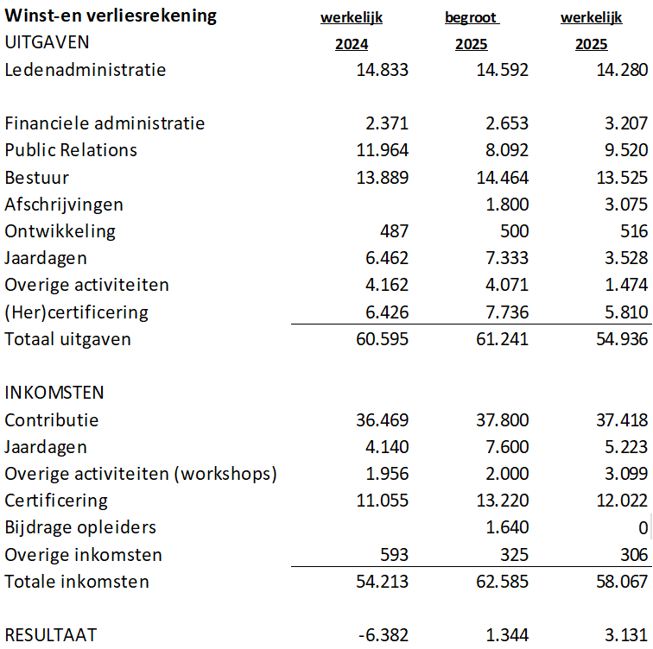
Winst- en verliesrekening 2025
VVM - ALV 6 maart 2026

Slide 10
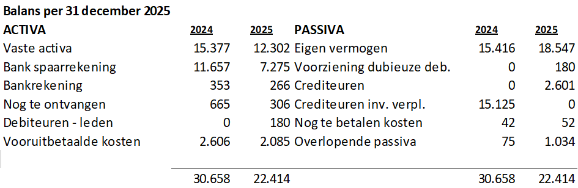
Balans 31-12-2026
VVM - ALV 6 maart 2026

Slide 11
Kascommissie
Kascommissie 2026, Jan van der Werf en Ruben Verkade van Delft nog een keer?
Nieuwe leden voor 2026?
VVM - ALV 6 maart 2026

Slide 12
Korte introductie website
VVM - ALV 6 maart 2026

Slide 13
Rondvraag/afsluiting vergadering
VVM - ALV 14 februari 2025

Slide 14

Dank voor jullie bijdrage
VVM - ALV 6 maart 2026

